Slide 1
Примеры использования технического зрения в современных робототехнических системах
Выполнил работу
Студент 1 курса
группы АПИМ-25
Клименко кирилл

Slide 2
Введение
Техническое (компьютерное) зрение — междисциплинарная область искусственного интеллекта, позволяющая роботам извлекать, обрабатывать и анализировать информацию из изображений и видео для принятия решений и выполнения задач.
Глобальный объем рынка компьютерного зрения в 2024 году составил 19,83 миллиардов долларов США, а к концу десятилетия прогнозируется рост до 39–62 миллиардов в отдельных секторах, таких как здравоохранение. В России рынок также демонстрирует устойчивый рост, прогнозируемый на уровне 14% в год, и к 2030 году может достичь почти 50 млрд рублей, активно развиваясь в таких сегментах, как промышленная автоматизация, безопасность и транспорт.

Slide 3
Этапы обработки визуальной информации
Система технического зрения робота представляет собой сложный программно-аппаратный комплекс, который решает три фундаментальные задачи: 1) восприятие визуальной информации, 2) ее анализ и интерпретация, 3) принятие решений на основе полученных данных.
Получение изображения
Обработка изображения
Извлечение и анализ признаков
Распознавание, классификация, интерпретация
Принятие решений

Slide 4
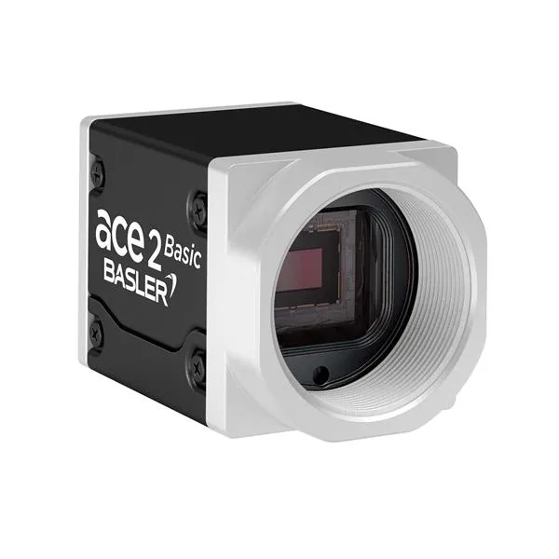
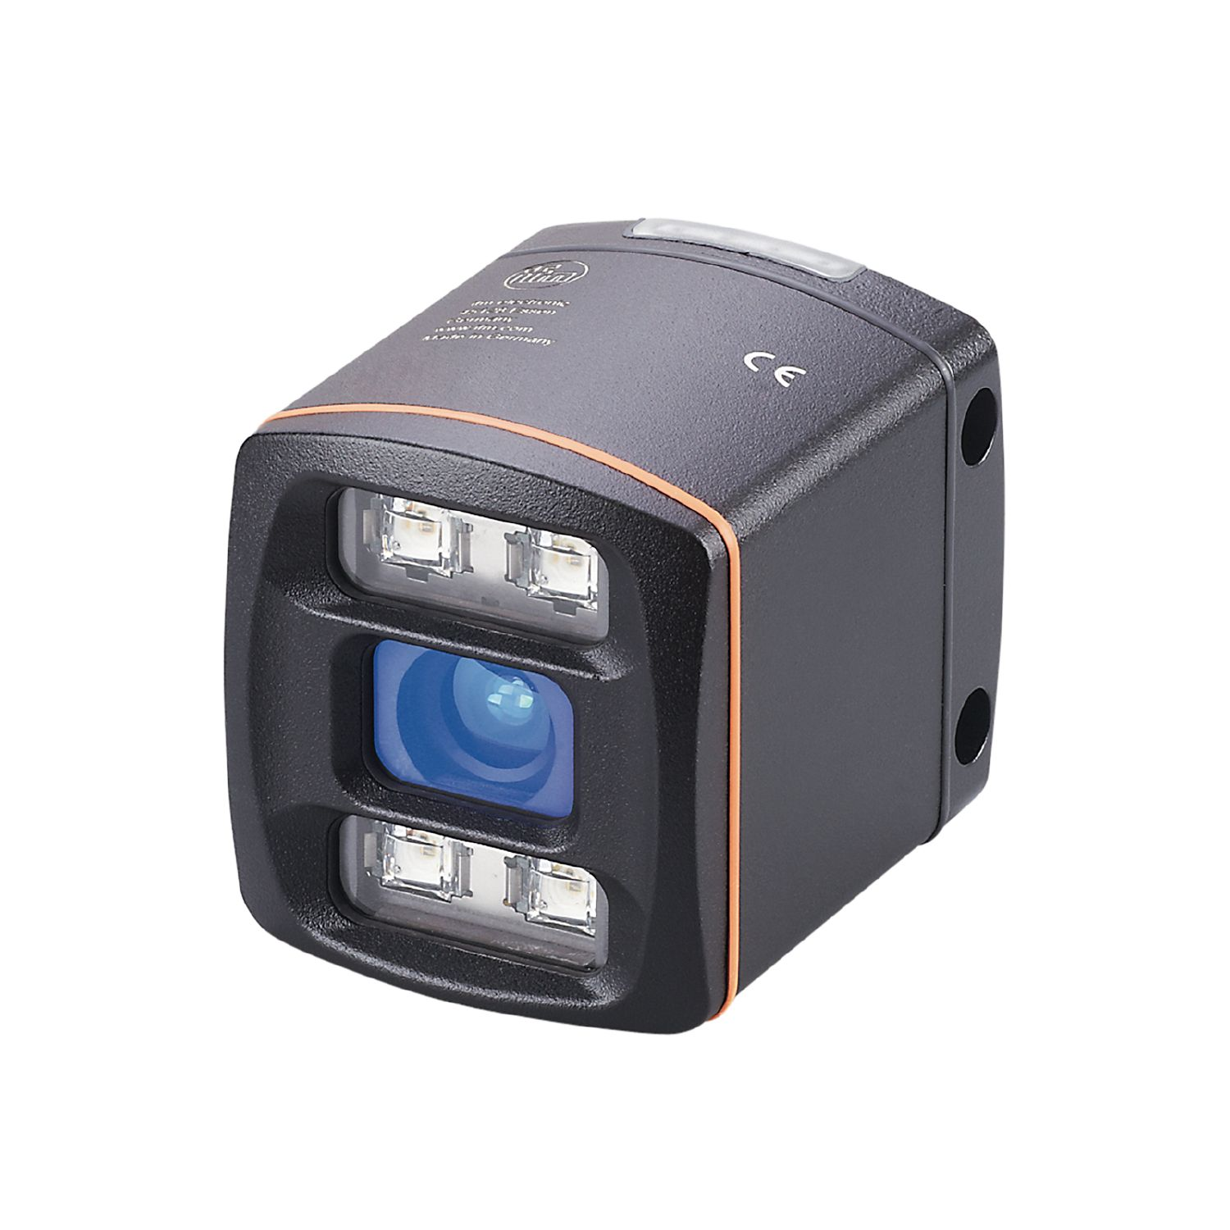
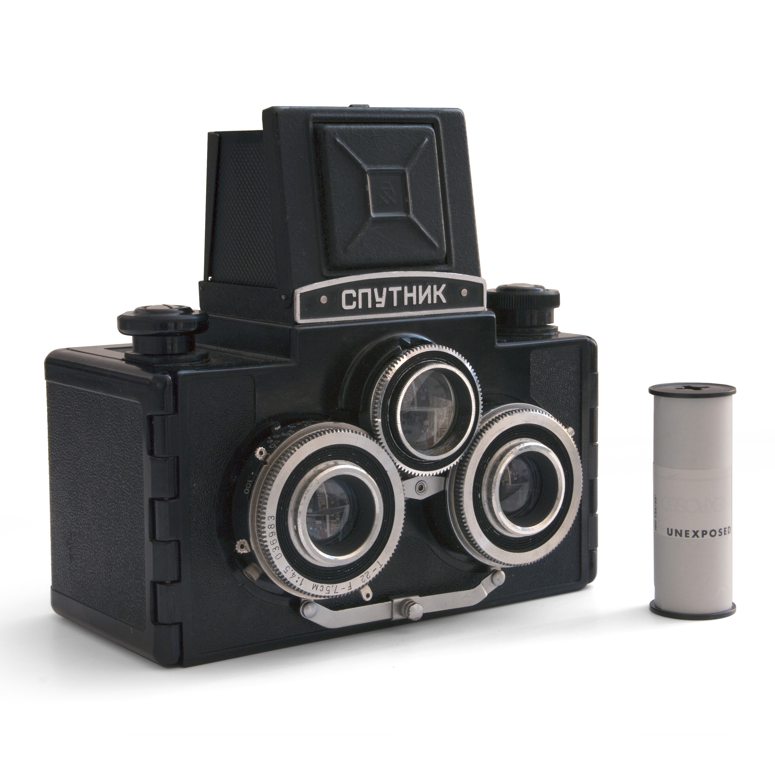
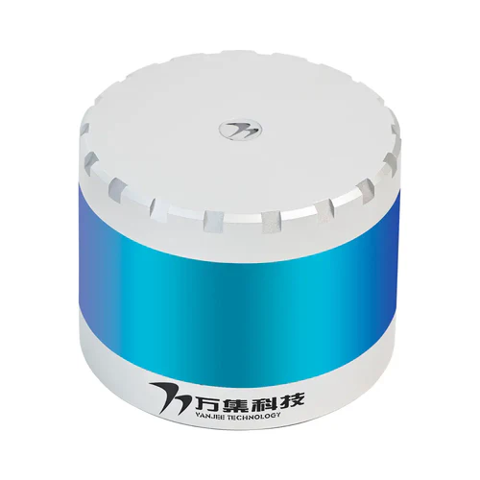
Технологии видеодатчиков
2D RGB-камеры
ToF-камеры
Стереоскопические камеры
LiDAR

Slide 5
Ключевые алгоритмы и модели
Классические подходы
Алгоритмы глубокого обучения
Детектирование ключевых точек (SIFT, SURF, ORB)
Оптический поток
SLAM (Simultaneous Localization and Mapping)
Задачи глубокого обучения
Детекция объектов
Сегментация изображений
Оценка позы

Slide 6
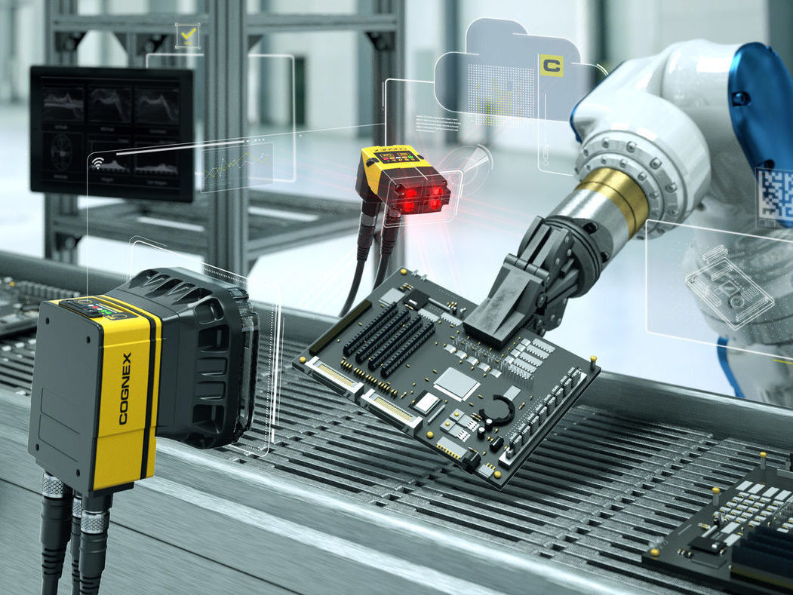
ПРОМЫШЛЕННОСТЬ
Контроль качества и обнаружение дефектов
Контроль сварных швов в автомобилестроении
Инспекция электронных компонентов
Точное позиционирование и сборка
Случайный захват (бин-пикинг)
Визуальное сервоуправление
Виртуальные датчики

Slide 7
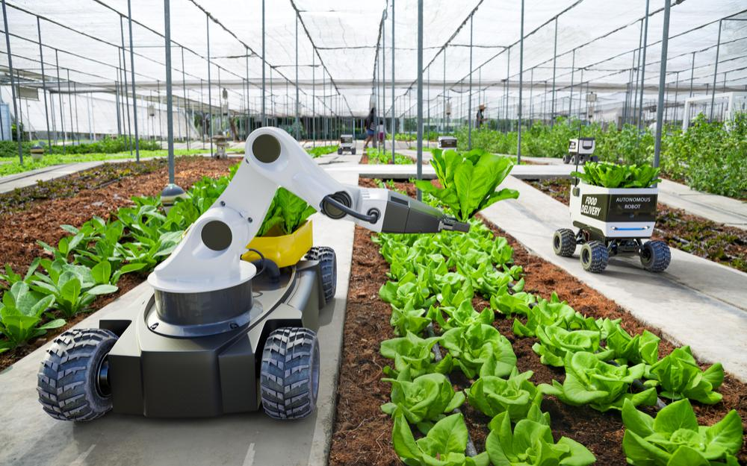
Сельское хозяйство
Мониторинг состояния растений и точное земледелие
Мультиспектральный и гиперспектральный анализ
Ранняя диагностика заболеваний и дефицита питательных веществ
Тепловизионный мониторинг водного стресса
Автоматизация сбора урожая, сортировки и борьбы с вредителями
Роботы для сбора фруктов и овощей
Точное опрыскивание и прополка
Автоматическая сортировка и калибровка урожая

Slide 8
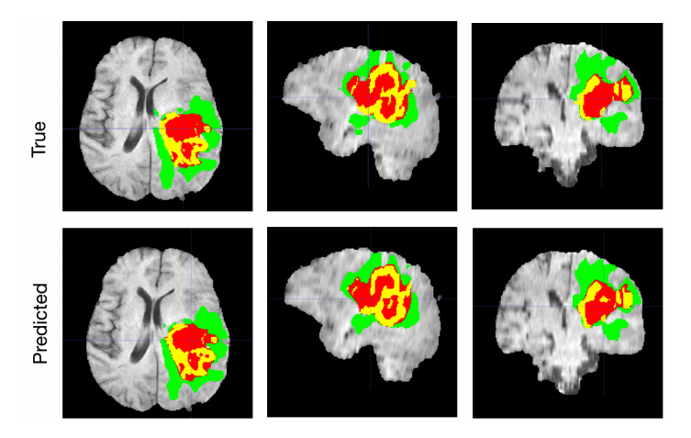
Медицина
Диагностика на основе медицинской
визуализации
Анализ рентгеновских снимков, КТ и МРТ
Офтальмологическая диагностика
Роботизированная хирургия и системы навигации
3D-визуализация и увеличение
Хирургическая навигация и дополненная реальность
Автономные и полуавтономные действия

Slide 9
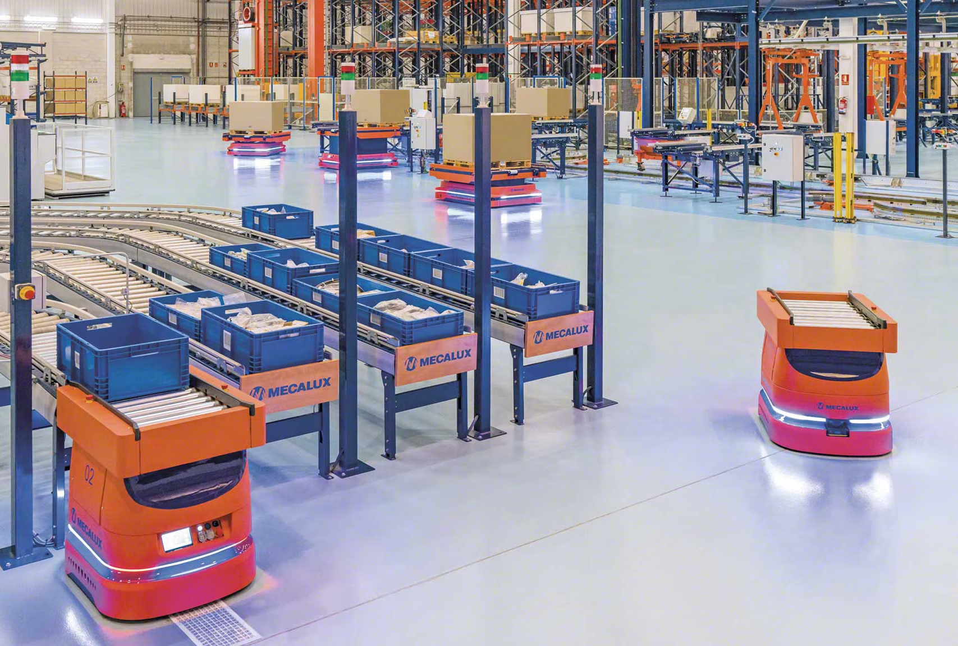
Логистика, транспорт и сервис
Автономные транспортные средства и системы помощи водителю
Полностью автономные автомобили
Системы помощи водителю (ADAS)
Роботы на складах и в сфере услуг
Складские мобильные роботы (AMR)
Роботы для сортировки посылок
Сервисные и социальные роботы

Slide 10
Ключевые тенденции
Доминирование глубокого обучения (CNN, трансформеры)
Мультимодальность и сенсорное слияние (камеры + лидары + радары)
Смещение фокуса в сторону отраслевых решений
Рост доступности и миниатюризация компонентов

Slide 11
Основные вызовы
Высокие требования к вычислительным ресурсам
Проблемы надежности в нестандартных условиях (освещение, погода)
Вопросы безопасности и этики
Сложности интеграции с существующей инфраструктурой

Slide 12
Спасибо за внимание!

